Slide 1
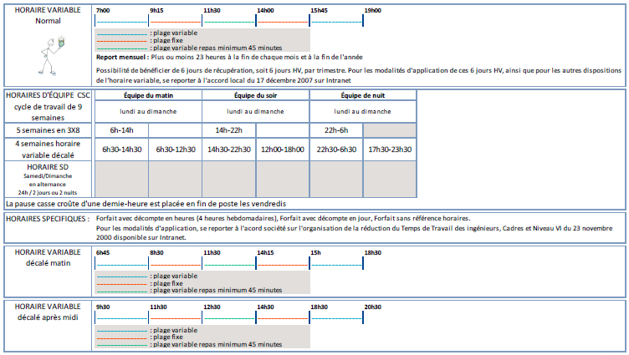
T comme Horaires de travail MONTEREAU
H

